Slide 1
TASKFORCE HERIJKING AFVALSTOFFEN
Is afval nog steeds afval?

Slide 2
Opdracht taskforce
Advies uitbrengen aan Staatssecretaris van I&W
Met inachtneming van risico’s voor milieu en volksgezondheid:
Hoe belemmeringen voor de circulaire economie in afvalwet-en regelgeving weg te nemen
Hoe de uitvoeringspraktijk te verbeteren

Slide 3
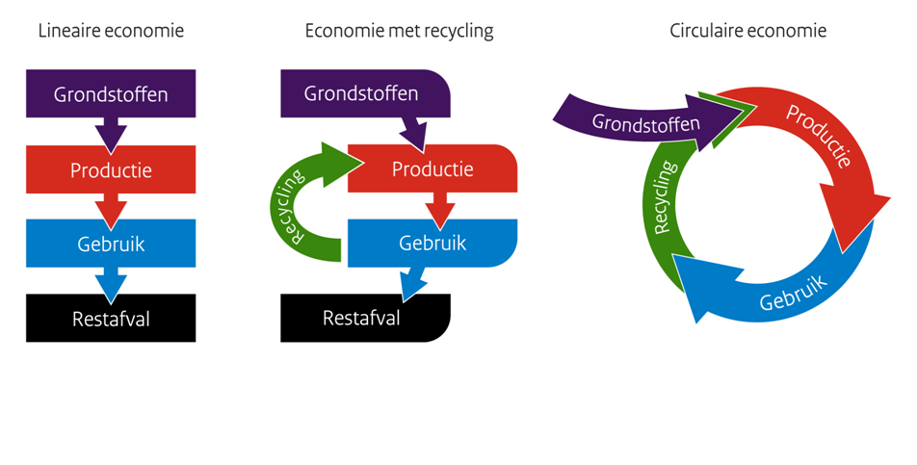
Waarom doen we dit
Afval Nuttige toepassing Afvalpreventie en verwijdering van afval hergebruik (géén afval!)
afvalrecht afvalrecht afval- en/of productenrecht?

Slide 5
Stedelijk afval EU 2015

Slide 6
Groei wereldbevolking en toename grondstofvraag
Parijs-> Sustainable Development Goals
Nederland->
“Van Afval Naar Grondstof” (2013)-> “Nederland Circulair in 2050” (2016)
Grondstoffenakkoord (2017)-> 5 transitie-agenda’s (2018)

Slide 7
Taskforce
Nederland samen met een aantal andere EU-landen verder dan de rest, maar afvalwetgeving in EU blijft achter
Nederland wil wel verder naar CE-> bedrijven en overheden zien kansen
Volgens Rijk zijn er mogelijkheden-> Ruimte in Regels (RiR)
RiR-> Belemmeringen worden ingebracht en zo mogelijk opgelost
Daar waar RiR niet verder komt gaat de Taskforce aan de slag

Slide 8
Organisatie taskforce
OGberaad:
I&W en UvW
ILT
VNO
NCW
UvW
Taskforce
Stelt tussenrapport april 2019 en eindrapport medio 2019 op
Informeert het OGberaad
Toetst bevindingen bij klankbordgroep
IPO VNG
OMG
NL
Klankbordgroep

Slide 9
Klankbordgroep
Belanghebbenden vanuit allerlei organisaties zoals:
Omgevingsdiensten
Bedrijven
Brancheverenigingen
Ziekenhuizen
De taskforce toetst de bevindingen bij deze groep

Slide 10
Stand van zaken taskforce
September en oktober: inventarisatie door middel van interviews en bestudering documenten
November: opgehaalde belemmeringen bespreken met/toetsen bij taskforce 13-11 en klankbordgroep 22-11

Slide 11
Wat voor soort belemmeringen
Regelgeving:
Wanneer afval->grondstof: onduidelijk waar een secundaire grondstof aan moet voldoen regelgeving ontbreekt-> discriminatie secundaire t.o.v. virgin grondstof
Teveel EU afvalcodes-> teveel afval
Afzet moet gegarandeerd zijn voor einde afval, tussenhandel is niet toegestaan-> afvalstatus blijft

Slide 12
Wat voor soort belemmeringen
Kennis:
Experimenteerruimte is er, maar wordt niet altijd toegepast
Bedrijven en omgevingsdiensten/gemeenten hebben soms onvoldoende kennis van afval/geen afval-> onjuiste toepassing afvalwet-regelgeving
Onbekendheid handhavers met productenrecht-> grondstof wordt gekwalificeerd als afvalstof
Interpretatieverschillen afvalwet-en regelgeving door omgevingsdiensten onderling
Onduidelijkheid over wie waarover gaat bij bedrijven, maar ook bij de bevoegde gezagen onderling

Slide 13
Wat voor soort belemmeringen
Prioriteit:
Binnen de bevoegde gezagen staan niet alle neuzen de CE kant op
Tijdsduur: rechtsoordelen, vergunningentraject te lang
Imago:
Bedrijven passen liever geen ”afval” toe in hun proces ook al heeft het de end of waste status en heeft het gelijke eigenschappen als een virgin grondstof

Slide 14
Interactieve ronde

Slide 15
Hoe verder
December en januari:
Verder met interviews
Toets opgehaalde belemmeringen aan andere Europese lidstaten
Inventariseren oplossingsrichtingen
Februari en maart:
Inventariseren en toetsen oplossingsrichtingen
April en mei:
Tussenrapportage
Contact met EC voor agendering belemmeringen op Europees vlak
Juni en juli:
Uitwerken tussenrapport tot advies

Slide 16
Zodat we uiteindelijk

